Slide 1
ĐỒ ÁN MÔN HỌC · ĐIỆN TOÁN ĐÁM MÂY
☁️ LỰA CHỌN DỊCH VỤ ĐÁM MÂY
(Cloud Service Selection)
BÁO CÁO ĐỒ ÁN · NHÓM 5
060205000945 – Tôn Thanh Inra Surôn
077206009381 – Nguyễn Minh Tiến
075206003431 – Nguyễn Đức Khải
Năm học 2026

Slide 2
📋 Nội dung thuyết trình
Tổng quan toàn bộ 10 phần báo cáo đồ án
▶ 1. Đặt vấn đề & Mục tiêu đề tài
▶ 2. Cơ sở lý thuyết Điện toán đám mây
▶ 3. Tiêu chí 1: SLA (Mức độ khả dụng)
▶ 4. Tiêu chí 2: TCO (Tổng chi phí sở hữu)
▶ 5. Tiêu chí 3: Risk (Đánh giá rủi ro)
▶ 6. Thuật toán xếp hạng đa tiêu chí (MCDM)
▶ 7. Kiến trúc hệ thống & Công nghệ
▶ 8. Dữ liệu thực tế 5 nhà cung cấp
▶ 9. Demo giao diện ứng dụng Streamlit
▶ 10. Kết quả xếp hạng & Đánh giá độ nhạy

Slide 3
❓ Đặt vấn đề & Mục tiêu
Lựa chọn nhà cung cấp Cloud cho doanh nghiệp Việt Nam
Thách thức thực tế
▸ Doanh nghiệp Việt Nam đang đẩy mạnh chuyển đổi số hạ tầng
▸ Thị trường Cloud đa dạng: Quốc tế (AWS, Azure, GCP) và Nội địa (FPT, Viettel)
▸ Mỗi nhà cung cấp có ưu nhược điểm riêng về chi phí, hiệu năng, hỗ trợ
▸ Doanh nghiệp đối mặt bài toán khó: SLA, TCO, rủi ro pháp lý (dữ liệu trong nước)
▸ Cần một công cụ hỗ trợ ra quyết định (DSS) khách quan, khoa học
🎯 Mục tiêu đồ án
✓ Xây dựng mô hình so sánh 5 nhà cung cấp Cloud
✓ Đánh giá 3 tiêu chí: SLA, TCO và Risk
✓ Áp dụng chuẩn hóa Min-Max và mô hình WSM
✓ Phát triển ứng dụng Web tương tác bằng Streamlit
✓ Kiểm thử tự động đảm bảo độ chính xác thuật toán

Slide 4
☁️ Tổng quan điện toán đám mây
5 đặc trưng thiết yếu theo chuẩn NIST (SP 800-145)
On-demand
self-service
Broad network
access
Resource
pooling
Rapid
elasticity
Measured
service
Tự cấp phát tài nguyên
khi cần thiết
Truy cập mọi nơi
qua Internet
Chia sẻ tài nguyên
đa người dùng
Co giãn tài nguyên
linh hoạt
Đo lường & thanh toán
theo mức sử dụng
3 Mô hình dịch vụ chính:
• IaaS (Hạ tầng - Máy ảo: Trọng tâm đề tài) | • PaaS (Nền tảng phát triển) | • SaaS (Phần mềm hoàn chỉnh)

Slide 5
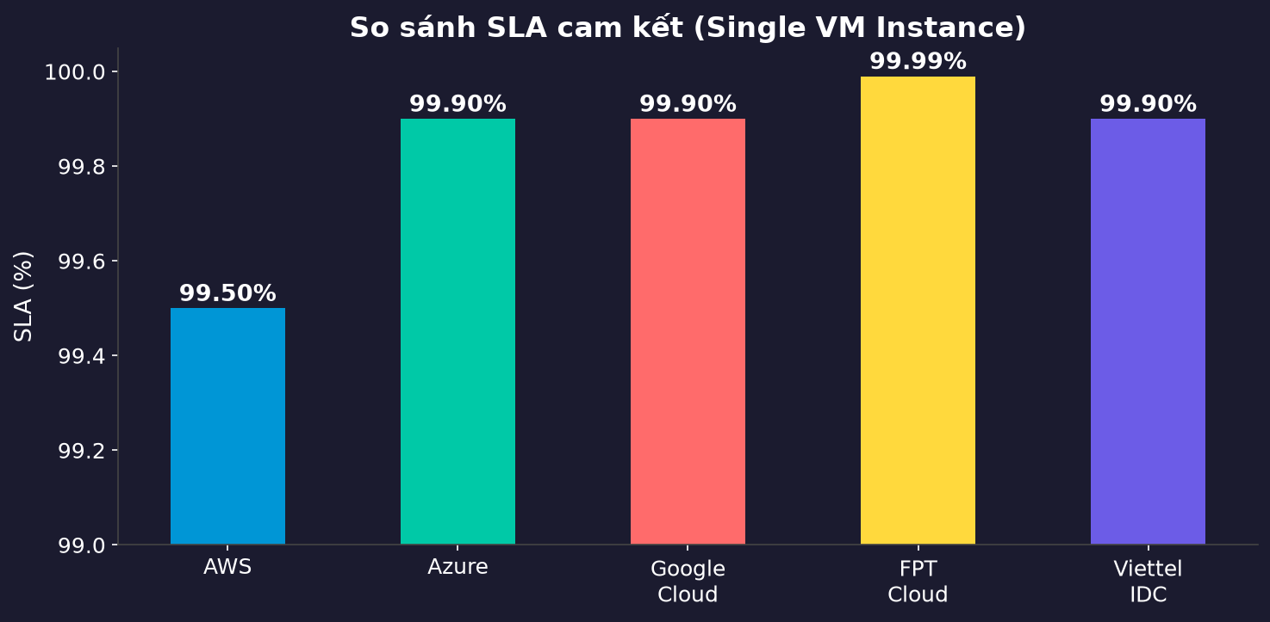
📊 Tiêu chí 1: SLA (Mức độ khả dụng)
Cam kết thời gian hoạt động liên tục (Uptime %) – Càng cao càng tốt
Phân tích SLA
• SLA phản ánh độ ổn định và uy tín của nhà cung cấp
• 99.50% (AWS single VM) → downtime ~3.65 giờ/tháng
• 99.90% (Azure, GCP, Viettel) → downtime ~43 phút/tháng
• 99.99% (FPT Cloud Server) → downtime chỉ ~4.3 phút/tháng
• FPT Cloud công bố mức SLA đơn máy cao nhất (99.99%)
• Thuộc nhóm tiêu chí Benefit (càng lớn càng được điểm cao)

Slide 6
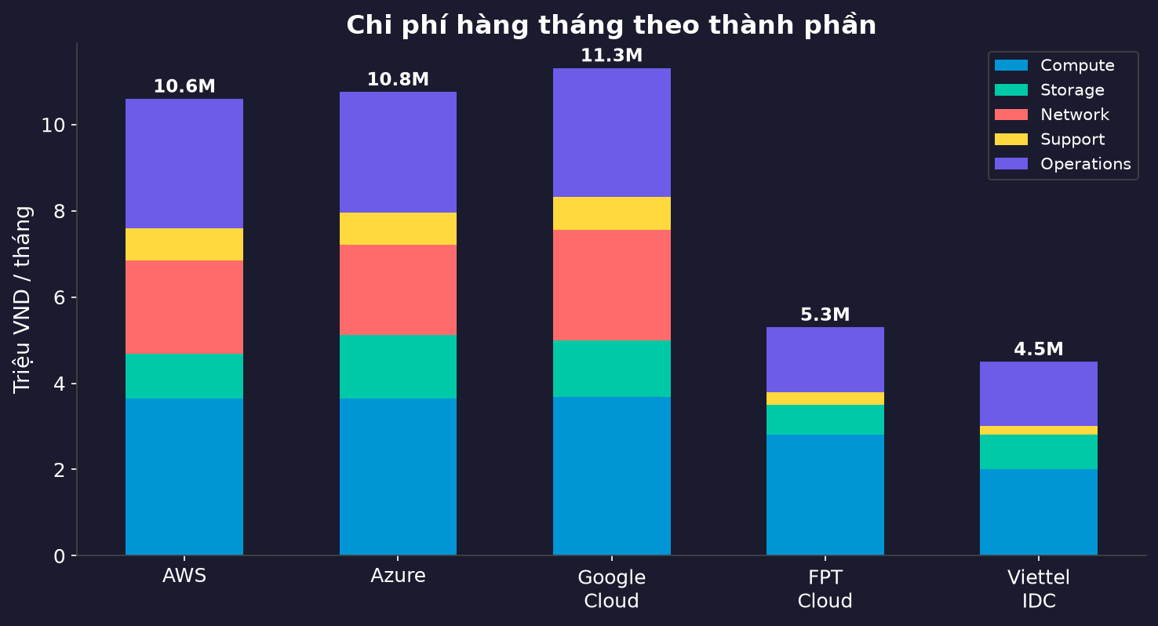
💰 Tiêu chí 2: TCO (Tổng chi phí sở hữu)
TCO = Chi phí chuyển đổi + (Chi phí hàng tháng × Số tháng)
Công thức cấu thành TCO
TCO = Migration + (Compute + Storage + Network + Support + Ops) × Months
• Kịch bản thử nghiệm chuẩn: 4 vCPU / 16GB RAM / 500GB SSD
• Lưu lượng mạng ra Internet: ~1 TB / tháng
• FPT / Viettel: Miễn phí lưu lượng mạng (trong gói)
• Hyperscaler quốc tế: Chịu thêm phí egress và hỗ trợ kỹ thuật USD
• Thuộc nhóm tiêu chí Cost (càng thấp càng được điểm cao)

Slide 7
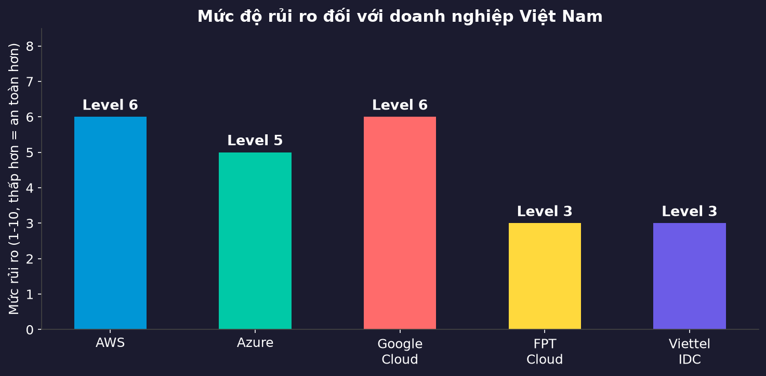
⚠️ Tiêu chí 3: Rủi ro đối với Doanh nghiệp Việt Nam
Đánh giá thang điểm 1-10 (Thấp hơn = An toàn hơn)
6 Yếu tố đánh giá rủi ro
1. Data Center trong nước (Tuân thủ Nghị định 13/2023/NĐ-CP)
2. Hợp đồng & Hóa đơn VAT bằng VND (tránh rủi ro tỷ giá USD)
3. Hỗ trợ kỹ thuật bản địa 24/7 bằng tiếng Việt
4. Nguy cơ khóa chặt nhà cung cấp (Vendor Lock-in)
5. Đường truyền kết nối quốc tế (rủi ro đứt cáp quang biển)
→ FPT Cloud, Viettel IDC: Rủi ro thấp nhất (Level 3)
→ Azure: Level 5 | AWS, Google Cloud: Level 6

Slide 8
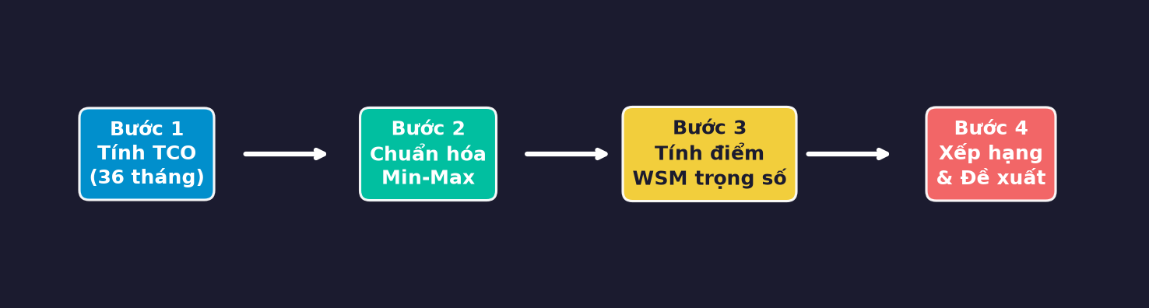
🧮 Thuật toán xếp hạng đa tiêu chí
Kết hợp Chuẩn hóa Min-Max và Mô hình Tổng có trọng số (WSM)
Chuẩn hóa Benefit (SLA - Càng cao càng tốt):
Công thức tính Điểm tổng hợp (WSM):
Score = (Value - Min) / (Max - Min) × 100
Total = SLA_score × w₁ + TCO_score × w₂ + Risk_score × w₃
Chuẩn hóa Cost (TCO & Risk - Càng thấp càng tốt):
Trọng số mặc định: w₁=40% (SLA), w₂=35% (TCO), w₃=25% (Risk)
Tổng trọng số luôn được kiểm tra w₁ + w₂ + w₃ = 100%
Score = (Max - Value) / (Max - Min) × 100

Slide 9
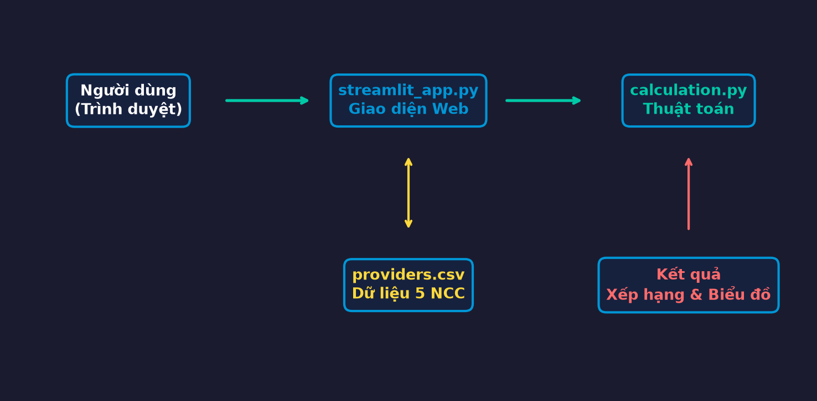
🏗️ Kiến trúc hệ thống
Mô hình phân tầng rõ ràng: Giao diện - Xử lý tính toán - Dữ liệu

Slide 10
🛠️ Công nghệ & Cấu trúc dự án
Python ≥ 3.10
Ngôn ngữ lập trình chính, xử lý logic
📁 Cấu trúc thư mục
├── code/
│ ├── calculation.py
│ └── streamlit_app.py
├── data/
│ ├── providers.csv
│ └── NGUON_DU_LIEU.md
├── tests/
│ └── test_calculation.py
├── CHAY_UNG_DUNG.bat
├── CHAY_KIEM_THU.bat
├── requirements.txt
└── README.md
Pandas 2.3.3
Xử lý, chuẩn hóa và tổng hợp dữ liệu
Streamlit 1.50
Giao diện Web tương tác cao, phản hồi nhanh
unittest
Kiểm thử tự động các hàm chuẩn hóa & tính toán
Git / GitHub
Quản lý phiên bản & cộng tác nhóm

Slide 11
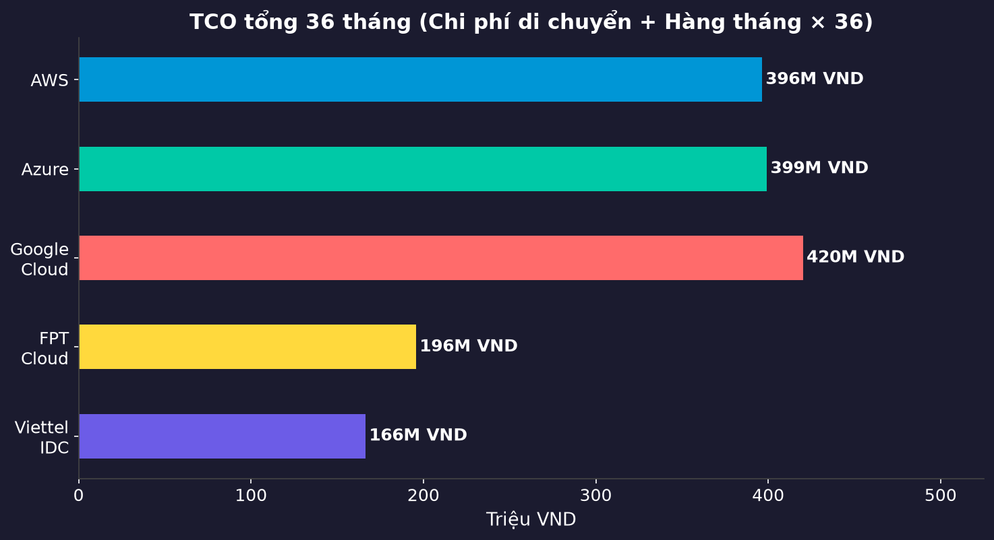
📦 Dữ liệu chi phí 36 tháng
So sánh TCO lũy kế 3 năm sử dụng (VND)
Chi tiết TCO 36 tháng
AWS: 396.5 Triệu (Phí chuyển đổi 15M)
Azure: 399.3 Triệu (Phí chuyển đổi 12M)
Google Cloud: 420.2 Triệu (Phí chuyển đổi 13M)
FPT Cloud: 195.8 Triệu (Phí chuyển đổi 5M)
Viettel IDC: 166.5 Triệu (Phí chuyển đổi 4.5M)
💡 Nhận xét chi phí:
• Viettel IDC & FPT Cloud tiết kiệm hơn ~50-60% so với Hyperscaler
• Không phát sinh phí lưu lượng mạng quốc tế

Slide 12
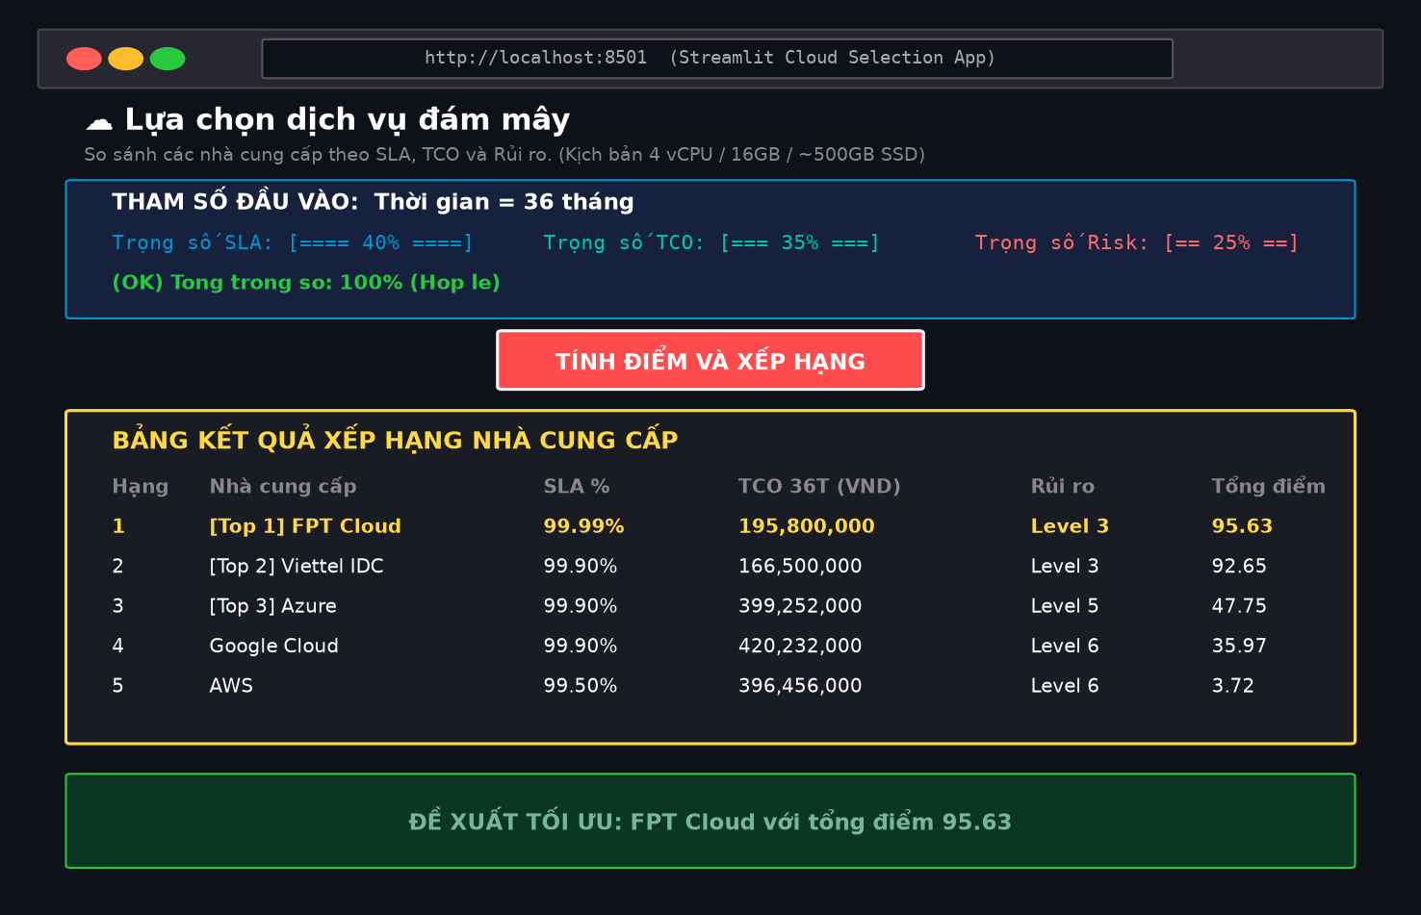
🖥️ Giao diện ứng dụng Streamlit
Hình ảnh mô phỏng trực quan ứng dụng thực tế chạy trên trình duyệt
Các tính năng chính
• Tuỳ chỉnh số tháng (1-120 tháng)
• 3 Sliders trọng số trực quan
• Cảnh báo tự động nếu tổng ≠ 100%
• Chỉnh sửa dữ liệu trực tiếp trên bảng
• Thêm/xóa nhà cung cấp linh hoạt
• Biểu đồ so sánh điểm thành phần
• Tự động gợi ý nhà cung cấp tối ưu
•
• Chạy nhanh qua file: CHAY_UNG_DUNG.bat

Slide 13
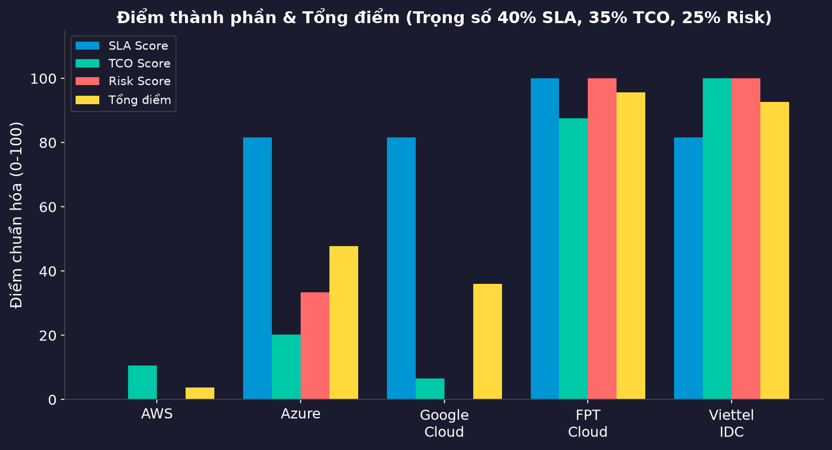
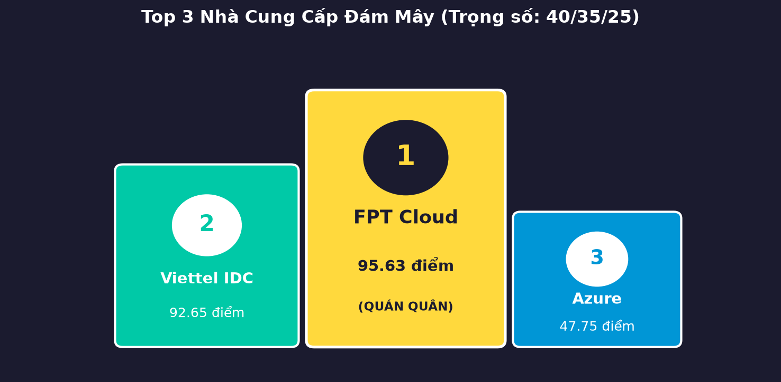
🏆 Kết quả xếp hạng tổng hợp
Bộ trọng số chuẩn: 40% SLA, 35% TCO, 25% Risk trong thời gian 36 tháng

Slide 14
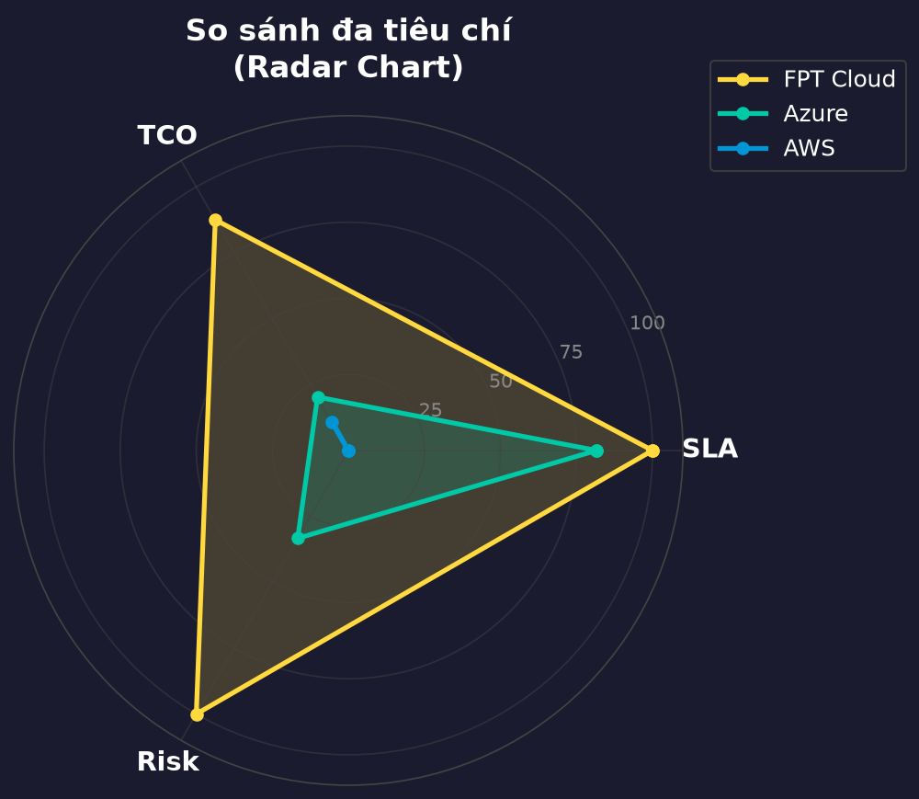
🎯 So sánh đa chiều (Radar Chart)
Đối chiếu năng lực toàn diện: FPT Cloud vs Microsoft Azure vs AWS
Đánh giá chi tiết từng đối thủ
✦ FPT Cloud: Bao phủ diện tích lớn nhất trên biểu đồ Radar, dẫn đầu tuyệt đối về SLA (99.99%) và Risk (Level 3).
✦ Viettel IDC: Cạnh tranh sát sao nhờ lợi thế TCO rẻ nhất thị trường (166.5 Triệu).
✦ Microsoft Azure: Đứng thứ 3, tốt nhất trong nhóm Hyperscaler quốc tế nhờ chính sách và sự hiện diện tại khu vực.
✦ AWS & Google Cloud: Bị điểm trừ lớn ở chi phí cao và rủi ro lưu trữ ngoài lãnh thổ.

Slide 15
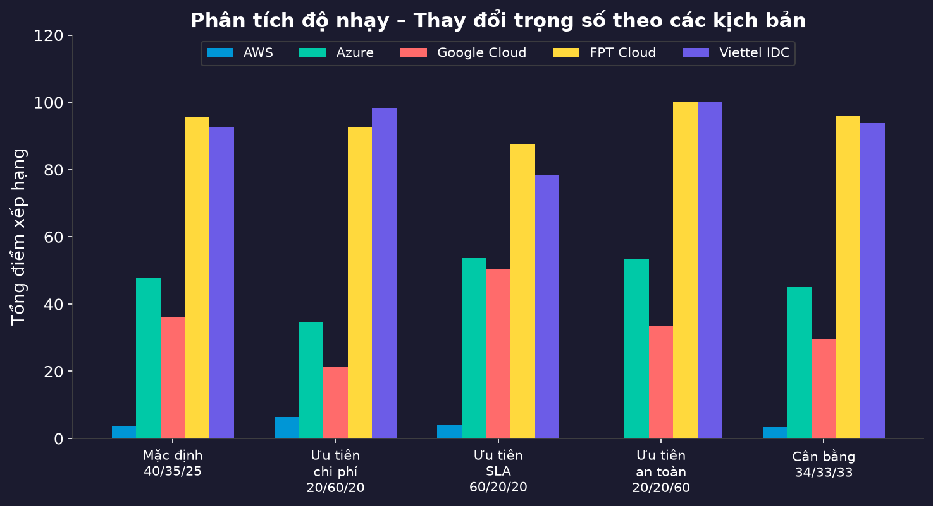
🔬 Phân tích độ nhạy (Sensitivity Analysis)
Kiểm chứng sự ổn định của bảng xếp hạng khi thay đổi trọng số bài toán
Kết luận kiểm chứng độ nhạy
• Kịch bản 1 (Mặc định 40/35/25): FPT Cloud dẫn đầu (95.63).
• Kịch bản 2 (Ưu tiên Chi phí 20/60/20): Viettel IDC vươn lên dẫn đầu (98.37).
• Kịch bản 3 (Ưu tiên SLA 60/20/20): FPT Cloud giữ vững vị trí số 1 (87.50).
• Kịch bản 4 (Ưu tiên An toàn 20/20/60): Cả FPT và Viettel đạt điểm tuyệt đối 100.
• Kịch bản 5 (Cân bằng 34/33/33): FPT Cloud hạng 1 (95.84).
•
• → Kết quả mô hình có tính BỀN VỮNG cao!

Slide 16
✅ Kiểm thử tự động (Unit Tests)
Đảm bảo thuật toán chuẩn hóa, tính toán TCO và xếp hạng chính xác 100%
PASSED
test_normalize_benefit
Chuẩn hóa mảng [10, 20, 30] thành [0, 50, 100]
PASSED
test_normalize_cost
Chuẩn hóa ngược [10, 20, 30] thành [100, 50, 0]
PASSED
test_calculate_tco
Tính toán TCO chuẩn xác cho chu kỳ 12 tháng
PASSED
test_rank_providers
Kiểm tra danh sách trả về xếp hạng giảm dần theo điểm
PASSED
test_csv_has_real_providers
Kiểm tra tính toàn vẹn 5 nhà cung cấp trong CSV
PASSED
test_demo_default_weights
Kiểm tra nhà cung cấp nội địa đứng top với trọng số chuẩn
▶ Chạy toàn bộ kiểm thử đơn vị: CHAY_KIEM_THU.bat (6/6 tests OK)

Slide 17
⚖️ Đánh giá ưu điểm & Hạn chế
✅ Ưu điểm nổi bật
• Mô hình toán học rõ ràng, chuẩn hóa Min-Max minh bạch
• Giao diện trực quan, tương tác thời gian thực
• Dữ liệu thực tế có trích nguồn rõ ràng từ 2026
• Cho phép người dùng chỉnh sửa và thêm mới nhà cung cấp
• Có biểu đồ đa dạng và phân tích độ nhạy đầy đủ
• Bộ kiểm thử tự động đạt độ tin cậy tuyệt đối (100%)
⚠️ Hạn chế & Thách thức
• Mới tập trung vào 3 tiêu chí cốt lõi (SLA, TCO, Risk)
• Chỉ xét trên 1 kịch bản cấu hình workload cố định (4 vCPU, 16GB)
• Chưa xét sâu hệ sinh thái dịch vụ cao cấp (AI, Serverless, BigData)
• Đánh giá rủi ro còn phụ thuộc vào bảng điểm chuyên gia
• Chưa áp dụng các mô hình MCDM phức tạp hơn (AHP, TOPSIS)

Slide 18
📌 Kết luận & Hướng phát triển
KẾT LUẬN ĐỒ ÁN:
• Đã hoàn thành xuất sắc hệ thống đánh giá và xếp hạng Cloud Service Selection.
• Với workload tiêu chuẩn của doanh nghiệp Việt Nam, FPT Cloud và Viettel IDC là hai
lựa chọn vượt trội về cả bài toán kinh tế (TCO) và tuân thủ an toàn dữ liệu nội địa.
🚀 Hướng nghiên cứu & Phát triển tương lai
➔ Tích hợp API tự động cập nhật bảng giá thời gian thực từ AWS, Azure, GCP
➔ Mở rộng thêm tiêu chí: Băng thông mạng, Chứng chỉ an toàn (ISO 27001, SOC 2)
➔ Hỗ trợ đa dạng kịch bản ứng dụng (Web, Microservices, Big Data, AI/ML)
➔ Nâng cấp thuật toán sang TOPSIS (Technique for Order Preference by Similarity) và AHP
➔ Triển khai sản phẩm lên nền tảng đám mây công cộng (Streamlit Community Cloud)

Slide 19
CẢM ƠN THẦY CÔ VÀ CÁC BẠN
ĐÃ LẮNG NGHE!
❓ PHẦN HỎI ĐÁP (Q&A)
ĐỒ ÁN ĐIỆN TOÁN ĐÁM MÂY · NHÓM 5
Tôn Thanh Inra Surôn · Nguyễn Minh Tiến · Nguyễn Đức Khải
Mã nguồn dự án: https://github.com/khaind3431-svg/DeTai5-Cloud-Service-Selection

